Slide 2
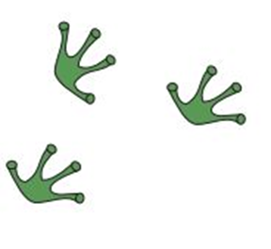
Listo para el jardín de infantes
2021-2022!
Cypress Creek
Escuela primaria
Director: Roy Moral
Subdirectores: Andrea Bryner y Becky Edgar

Slide 3
Bienvenidos padres ¡Estamos muy contentos de darle la bienvenida a su hijo al jardín de infantes!
Qué esperar en una reunión virtual y un recorrido.
Misión / Visión de la escuela
Información de inscripción y documentos necesarios
¿Qué hace que nuestro programa de jardín de infantes sea especial?
El papel de los padres en el éxito del jardín de infancia
Un día típico

Slide 4
Cypress Creek Escuela primaria
Nuestra Visión: Ser una comunidad de aprendizaje dedicada al éxito de cada estudiante.
Nuestra misión: Brindar instrucción de calidad que permita a los estudiantes tener éxito y ser responsables de su aprendizaje tanto dentro como fuera de la escuela.

Slide 5
Información de contacto importante
Número de teléfono de la escuela: 813-671-5167
Dirección de la escuela: 4040 19th Ave. NE Ruskin, FL 33573
Sitio web de la escuela
https://www.hillsboroughschools.org/cypresscreek
Horas de escuela:
Lunes 7:10 - 12:55 PM
Martes - Viernes 7:10 - 1:55 PM

Slide 6
Pasos para la inscripción
Un padre / tutor legal debe completar el proceso de registro y proporcionar los documentos adecuados a la escuela a la que asistirá el niño.
Su hijo puede asistir al jardín de infancia el próximo agosto siempre que cumpla 5 años el 1 de septiembre o antes.
Su hijo se divide en zonas para una escuela primaria en particular según su dirección. Encuentra tu escuela asignada.
Para los padres que deseen enviar a su hijo a una escuela fuera de su zona de zona, consulte nuestras opciones de elección.
Notes:
Early Childhood Programs and Kindergarten web page: https://hillsboroughschools.org/doc/2276/bold-beginnings/kindergarten/kindergartenreg/

Slide 7
Documentos necesarios para la inscripción
¿Qué formas necesito para competir?
Formulario de registro de inscripción del estudiante - SER (proporcionado en el sitio de la escuela o electrónicamente)
Formulario de residencia del estudiante: se puede completar con anticipación, se requiere documentación de respaldo

Slide 8
Documentos necesarios para la inscripción
¿Qué documentos de respaldo necesito para inscribirme en el jardín de infantes?
Certificado de nacimiento
Tarjeta de seguro social, si está disponible
Formulario HRS físico de Florida: formulario HRS físico de Florida proporcionado por un médico con fecha de 12 meses antes de ingresar a las escuelas de Florida (primer día de clases)
Registro de vacunación de Florida en la tarjeta dura de HRS (formulario # 680) proporcionado por un médico
Dos formas de verificación de la dirección que prueban dónde vive, pero NO son su licencia de conducir ni su tarjeta de identificación emitida por el estado (algunos ejemplos son una factura de servicios públicos, un contrato de arrendamiento o un contrato para comprar una casa)
Si un niño vive con alguien que no es un padre, es posible que también deba completar un formulario de residente estudiantil, que está disponible en la escuela.
Notes:
Kindergarten Registration Checklist – English: https://hillsboroughschools.org/docs/00/00/22/76/K_Reg_Checklist.pdf
Kindergarten Registration Checklist – Spanish: https://hillsboroughschools.org/docs/00/00/22/76/K_Reg_ChecklistSP.pdf

Slide 9
El éxito de su hijo depende de ...
¡BUENA ASISTENCIA!
Los niños que están presentes el primer día de kindergarten pierden un promedio de 9 días de kindergarten. Los niños que están ausentes el primer día de kindergarten pierden un promedio de 18 días de kindergarten.
Los niños que están ausentes durante 18 o más días escolares en el jardín de infantes tienen el rendimiento académico más bajo en 1er grado.
La clave del éxito ... ¡Preséntese! ¡Todo el día, todos los días y A TIEMPO!

Slide 10
¿Por qué es importante estar “listo para el jardín de infantes”?
Los niños que ingresan al jardín de infantes "listos para leer" tienen 3 veces más probabilidades de graduarse a tiempo que los que "no están listos".
Las primeras experiencias escolares de un niño pueden influir en la forma en que se relaciona con los demás durante el resto de su vida. El éxito o el fracaso en esta etapa pueden afectar el bienestar, la autoestima y la motivación de un niño, lo que resulta en cómo se acercan a la escuela en el futuro.
Las brechas de rendimiento presentes en el 1º al 3º grado se pueden detectar de manera confiable antes del jardín de infantes (a partir de los 18 meses). Al brindar oportunidades para desarrollar la preparación escolar en una etapa temprana, los educadores pueden evitar que ocurra la brecha de rendimiento y apoyar el éxito a largo plazo.
Descargue la lista de verificación mensual Ready for Kindergarten para obtener más información.
https://hillsboroughschools.org/docs/00/00/24/24/CountdownKindergartenChecklist.pdf
Notes:
Follow our Ready for Kindergarten monthly checklist to make sure your child is ready for Kindergarten!
https://hillsboroughschools.org/docs/00/00/24/24/CountdownKindergartenChecklist.pdf

Slide 11
Más allá de las habilidades ...
Los niños deben estar preparados para afrontar:
Un cambio de lugar.
Un cambio de expectativas.
Adaptación a un nuevo grupo de compañeros.
Una nueva figura de autoridad.
Un nuevo rol como estudiante.

Slide 12
¿Cómo puede ayudar con "un cambio de lugar"?
Brinde oportunidades para que su hijo experimente una variedad de entornos, como bibliotecas, museos, iglesias y parques, etc.
Permita que su hijo visite la casa de un amigo.
Haga los arreglos necesarios para que su hijo visite la escuela a la que asistirá para el jardín de infantes.

Slide 13
¿Cómo puede ayudar con "un cambio en las expectativas"?
Asigne a su hijo tareas específicas y apropiadas para su edad y hágale responsable de que las complete. Elaboren juntos una tabla de tareas y pida al niño que marque las tareas completadas.
Trate de aumentar la resistencia de su hijo (tiempo dedicado a la tarea) con las actividades. Ejemplo: Mira libros durante 5 minutos y acumula tiempo a partir de ahí.
Practique haciendo que su hijo siga instrucciones de dos y tres pasos. Ejemplo: Doblar la ropa y ponerla en la cómoda. O ... Recoge tus juguetes, guarda tu ropa y luego reúnete conmigo en la mesa de la cocina.

Slide 14
¿Cómo puede ayudar a "adaptarse a un nuevo grupo de compañeros"?
Los niños necesitan tener la oportunidad de jugar con otros en un entorno grupal (parque, museo, proveedor de cuidado infantil, iglesia, deportes, clases).
¿Cómo puede ayudar a "adaptarse a una nueva autoridad"?
Brinde a los niños oportunidades para experimentar a otros adultos como la figura de autoridad. Haga que su hijo visite a un amigo y a sus padres sin que usted esté presente, tenga una niñera a cargo de vez en cuando, asista a un preescolar, cuente en la biblioteca, en la guardería o en el salón de la iglesia…

Slide 15
¿Cómo puede ayudar a "adaptarse al rol de estudiante"?
Haga que su hijo explore libros. Discuta las partes de un libro (anverso, reverso, portada, título, autor). Muéstrele a su hijo que leemos el texto, no las imágenes, y que leemos de izquierda a derecha.
Haga que su hijo practique escribiendo las letras.
(Asegúrese de que el niño sostenga el lápiz correctamente).
Haga que el niño practique escribiendo su nombre y copiando palabras de libros.
Si es necesario, comience con la práctica de trazos simples (/ \ X O).
Juegue juegos de rimas y juegos de “Veo, veo” con sonidos de letras.
Participe en actividades grupales cuando sea posible.
Haga que su hijo lleve un diario y haga dibujos para representar su día. ¡Los padres pueden agregar palabras si el niño quiere dar más detalles!
Estándares de desarrollo desde el nacimiento hasta el jardín de infantes
http://flbt5.floridaearlylearning.com/docs/OEL-SR15BtoK.pdf
Notes:
Florida’s Office of Early Learning Development Standards document –
Birth to Kindergarten: http://flbt5.floridaearlylearning.com/docs/OEL-SR15BtoK.pdf

Slide 16
¡Se trata de EXPOSICIÓN!
Exposición a libros y materiales impresos
Exposición a conversaciones
Exposición a materiales de escritura
Exposición a otros niños y adultos
Exposición a una variedad de lugareños
(parques, bibliotecas, museos, viajes)
Exposición a adultos cariñosos

Slide 17
Dos cosas más importantes
LEER, LEER, LEER para y con su hijo.
HABLAR y ESCUCHAR a su hijo. La conversación es la forma en que los niños desarrollan su vocabulario y desarrollan confianza para comunicarse con los demás.

Slide 18
El éxito de su hijo depende de ...
Comportamiento que promueve el aprendizaje
Participación en la familia del aula
Escucha activa durante todo el día
Responsabilidad (hacer el trabajo)
Independencia
Esfuerzo
Autosuficiencia en el baño

Slide 19
¿Qué se espera de usted?
Fomentar el comportamiento positivo
Crea independencia: di adiós en la puerta
Revisar y firmar agendas / trabajo diario juntos
Lea con o para su hijo todas las noches
Pregunte sobre el proceso de solicitud de voluntariado en línea si está interesado en ser voluntario en la escuela
Asegúrese de que el maestro sepa cómo se irá su hijo a casa (autobús, automóvil, caminando, camioneta de un proveedor privado) y notifique a la oficina y al maestro de cualquier cambio
Asegúrese de que la oficina siempre tenga sus números de teléfono, dirección, contacto de emergencia y dirección de correo electrónico actuales.
Asegúrese de que su hijo llegue a la escuela a tiempo (7:10 - 7:40 a.m. es la llegada)
La escuela comienza a las 7:40 am
Salida temprano del lunes 12:55 pm
Salida de martes a viernes 1:55 pm
Notifíquenos de inmediato si tiene alguna inquietud.

Slide 20
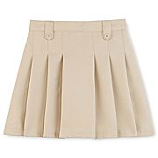
Uniformes
Old Navy, Wal-Mart, Target, etc.
Tops: blanco, azul marino, granate, gris
Vestidos, pantalones, shorts, faldas o faldas pantalón azul marino y caqui
Calzado apropiado y cerrado para jugar al aire libre
Cinturones asegurados a la cintura para que la ropa interior no sea visible.
No se necesitan logotipos bordados para las tapas.

Slide 21
Our Kindergarten Team
Nuestro equipo de jardín de infantes
Mrs. Oley
Mrs. West
Mrs. Hollingshead
Ms. Waddell
Mrs. Anderson
Mrs. Carr-Wilson
Mrs. Calderon (paraprofessional)

Slide 22
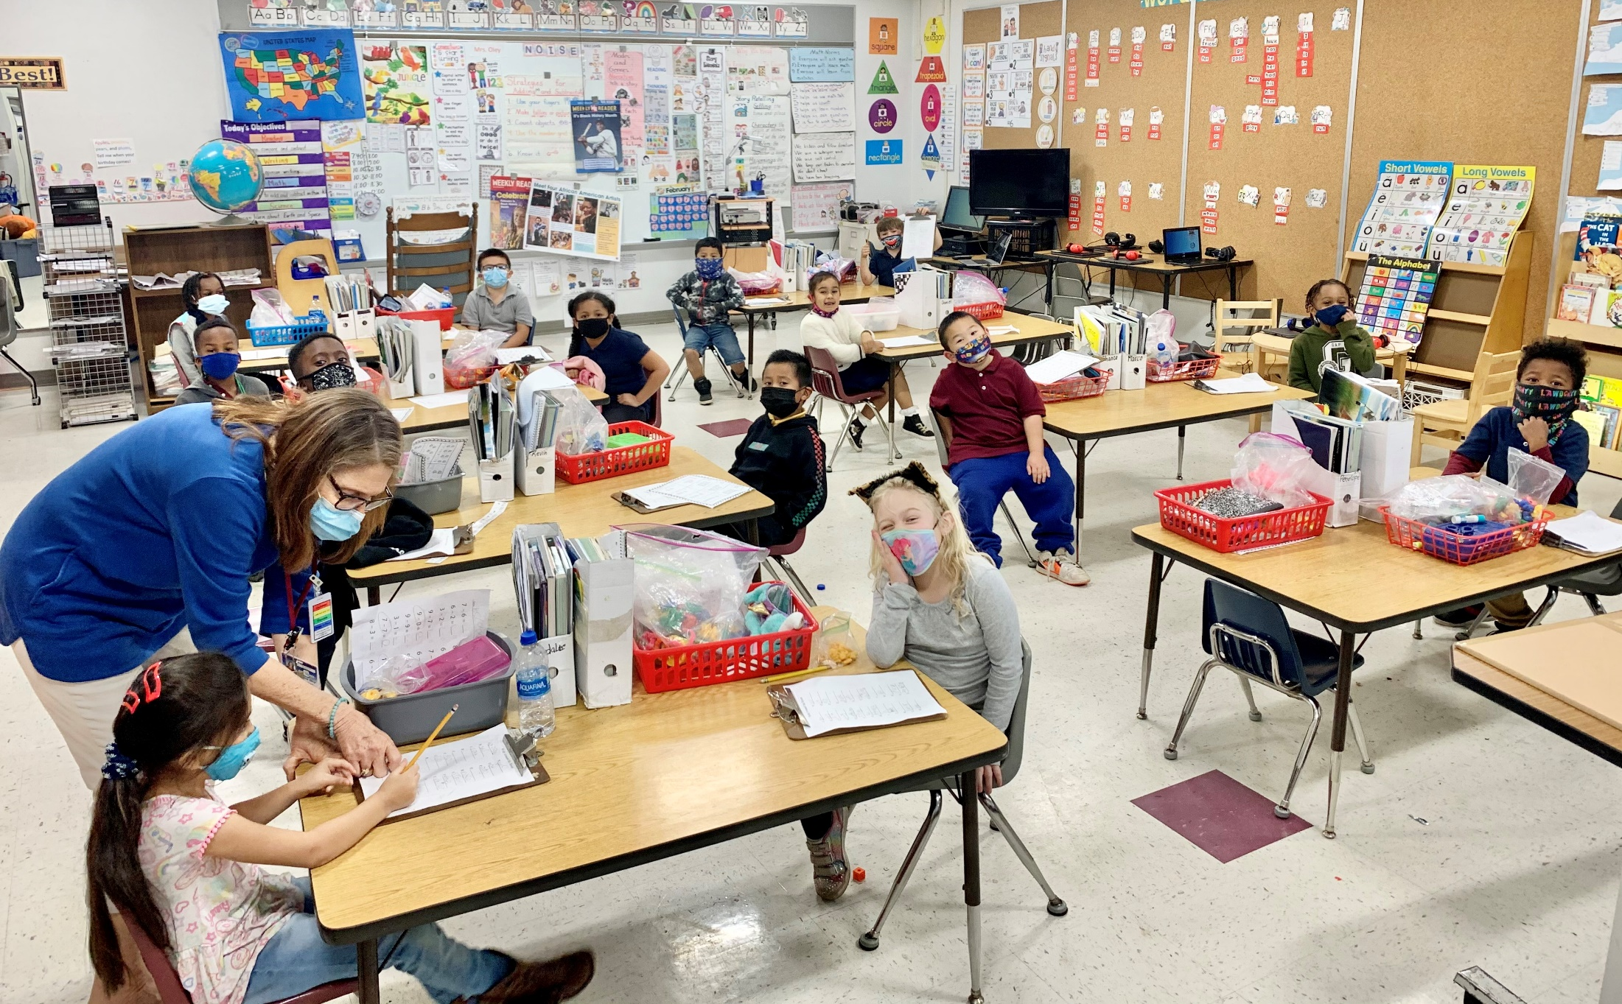
Mrs. Oley

Slide 23
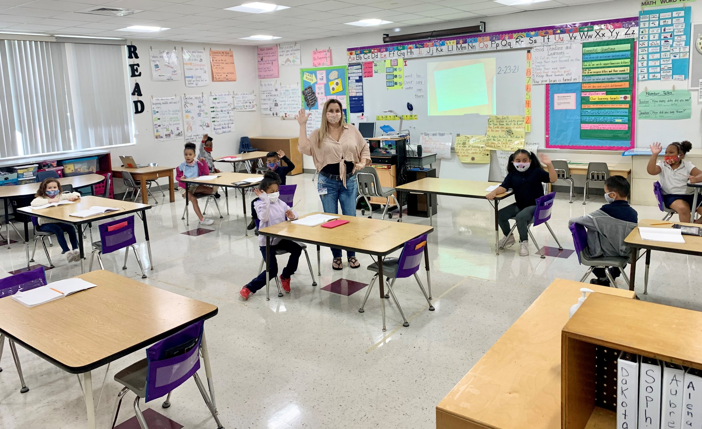
Mrs. West

Slide 24
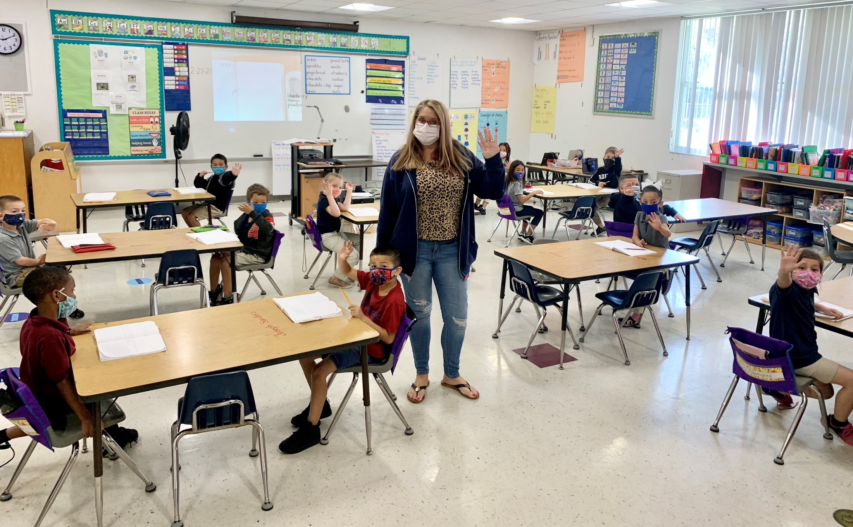
Mrs. Hollingshead

Slide 25
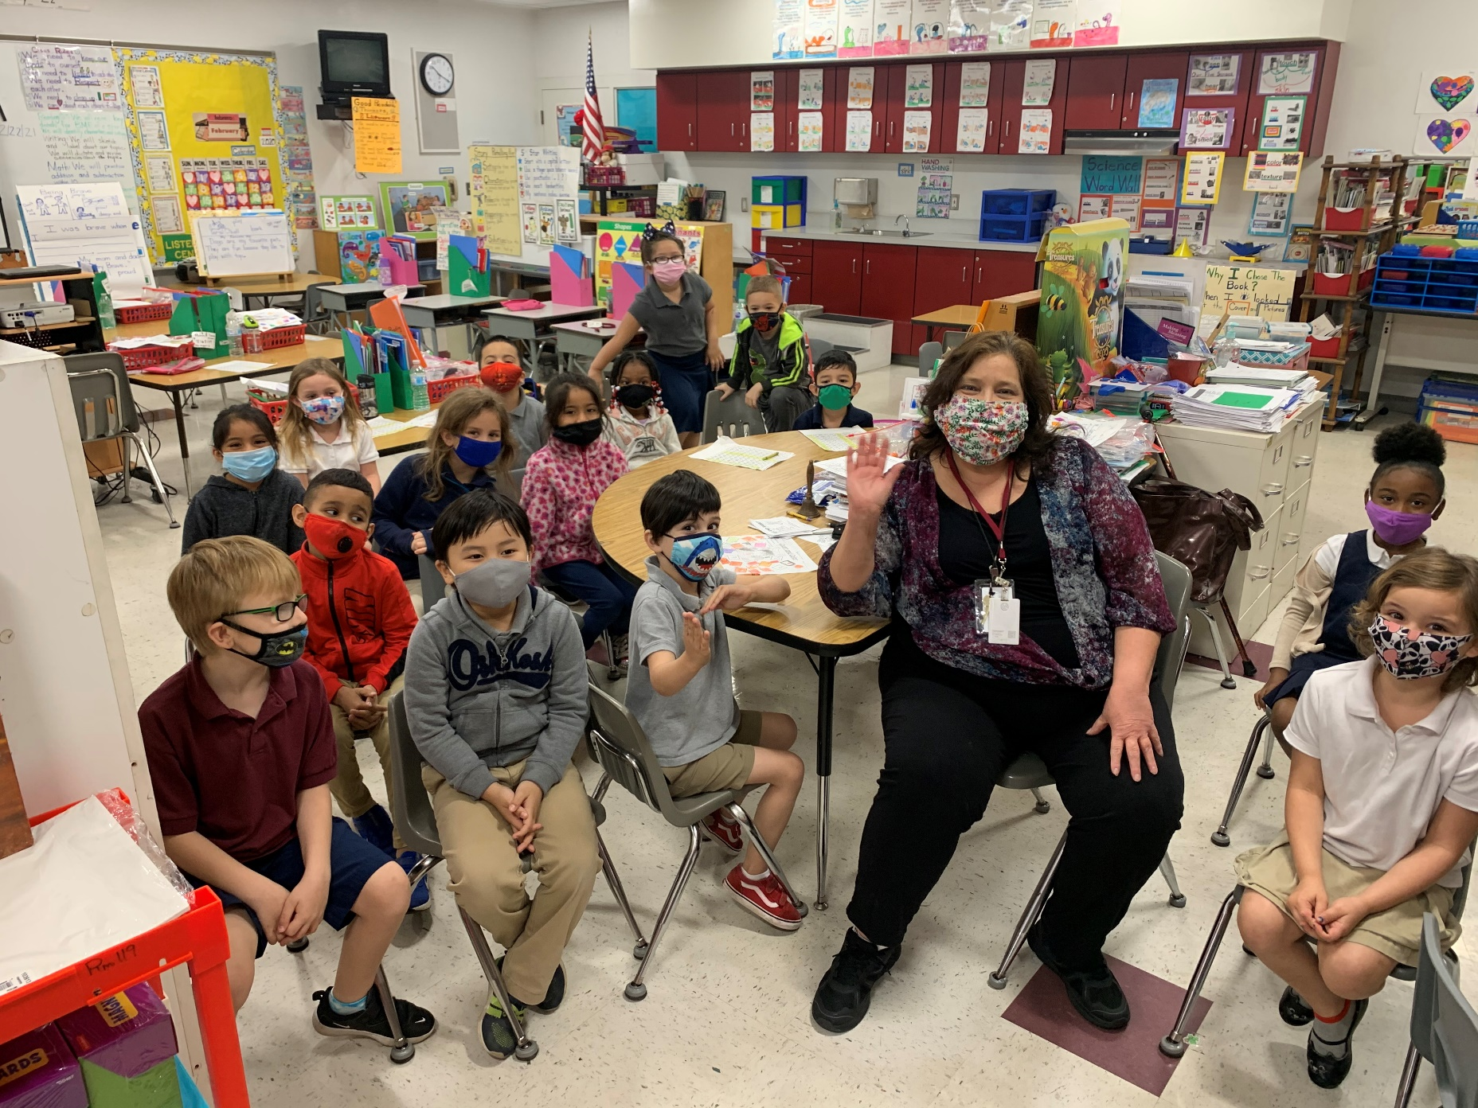
Ms. Waddell

Slide 26
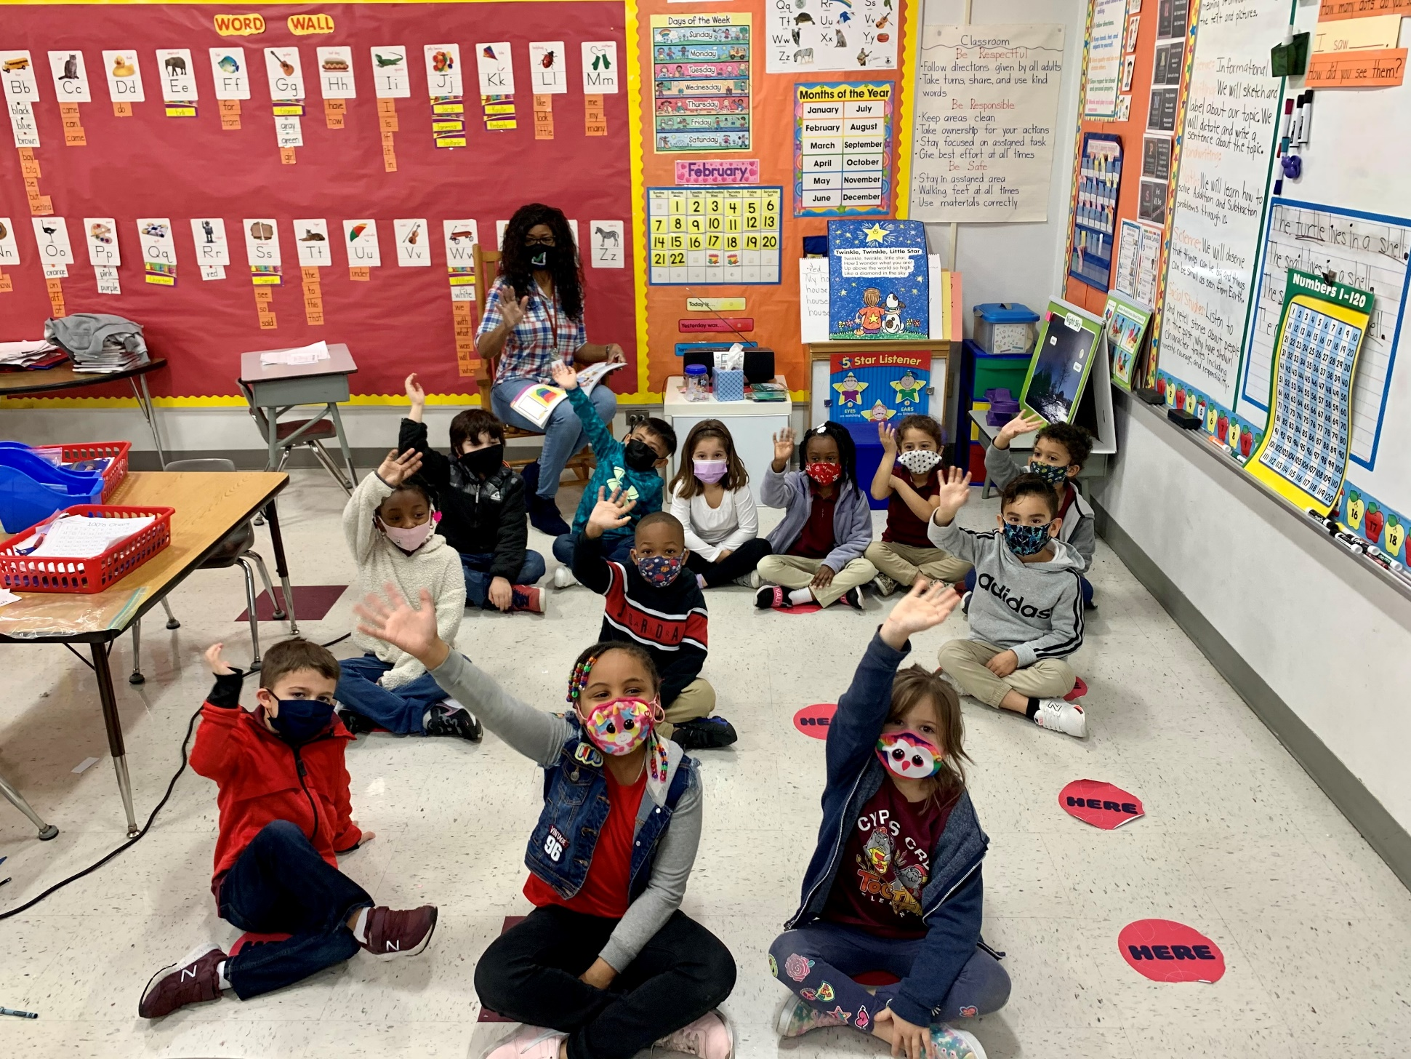
Mrs. Anderson

Slide 27
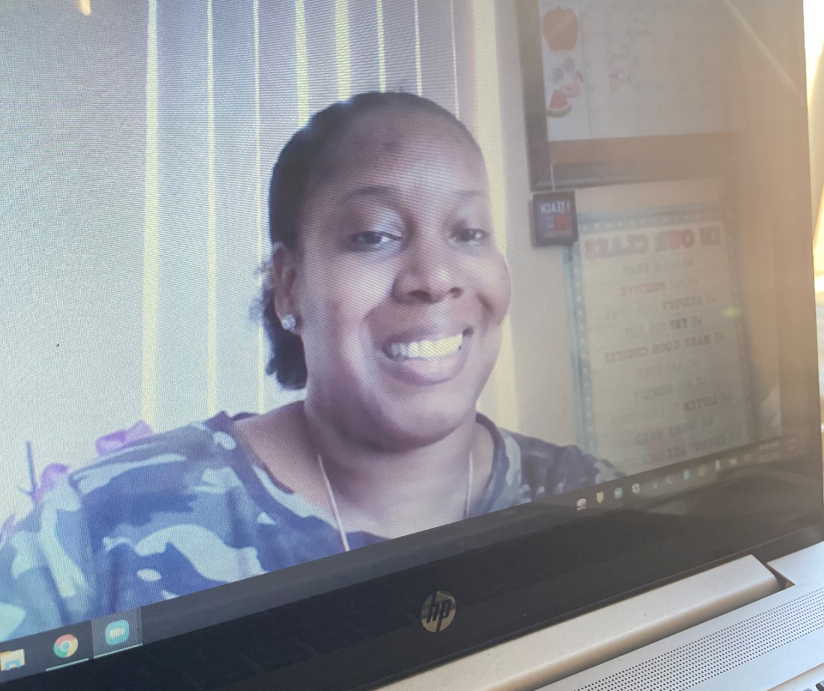
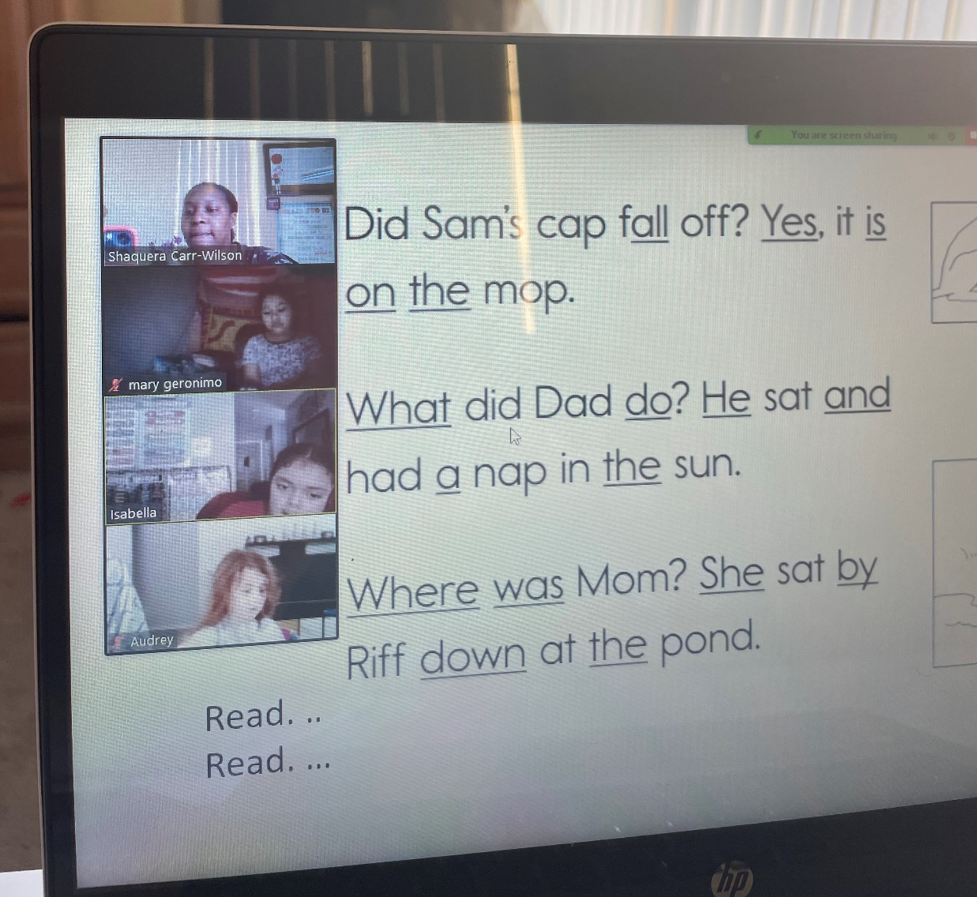
Mrs. Carr-Wilson

Slide 28
Preguntas frecuentes sobre el jardín de infantes
¿Mi hijo estará listo? ¿Qué necesita saber?
¿Qué son los Estándares de Florida?
¿Cómo se ve eso en el jardín de infancia?
¿Qué estará haciendo mi hijo todo el día?
¿Qué puedo hacer para preparar a mi hijo?
Documento de Estándares de la Oficina de Desarrollo del Aprendizaje Temprano de Florida - Desde el nacimiento hasta el jardín de infantes: http://flbt5.floridaearlylearning.com/docs/OEL-SR15BtoK.pdf
Notes:
Florida’s Office of Early Learning Development Standards document –
Birth to Kindergarten: http://flbt5.floridaearlylearning.com/docs/OEL-SR15BtoK.pdf

Slide 29
Evaluaciones de inicio de año
Star: Star Early Literacy es una evaluación estatal que se les da a todos los niños que ingresan al jardín de infantes de una escuela pública en el estado de Florida. Se dará durante los primeros 30 días de clases.
i-Ready: i-Ready es un programa informático en línea que los estudiantes utilizarán durante todo el año. Los estudiantes participarán en lecciones y en medidas de diagnóstico.

Slide 30
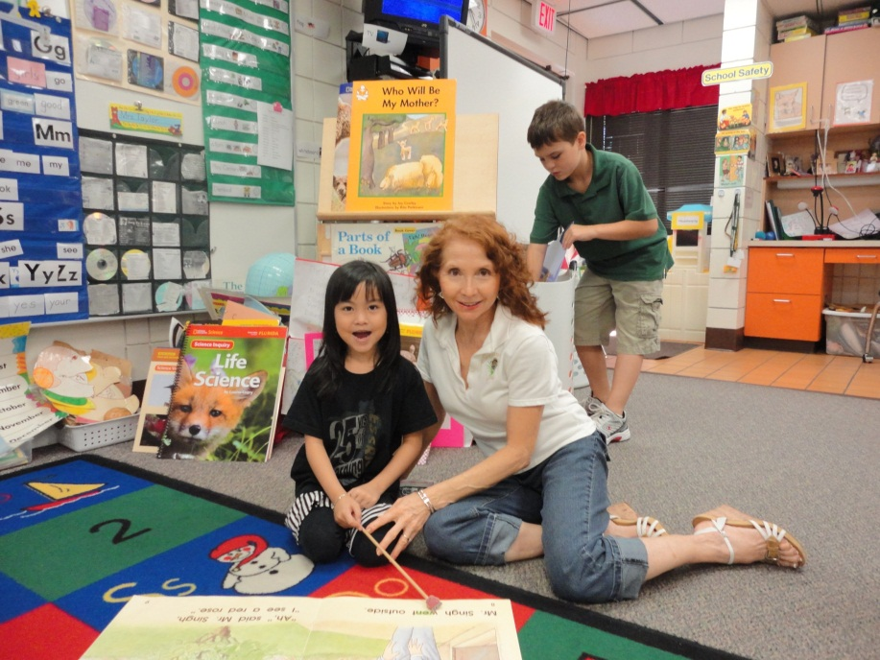
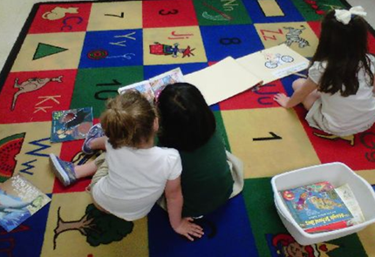
Leer
Leer en voz alta
Grandes libros compartidos
Lectura en voz alta interactiva
Grupos pequeños
Palabras visuales
Práctica independiente

Slide 31
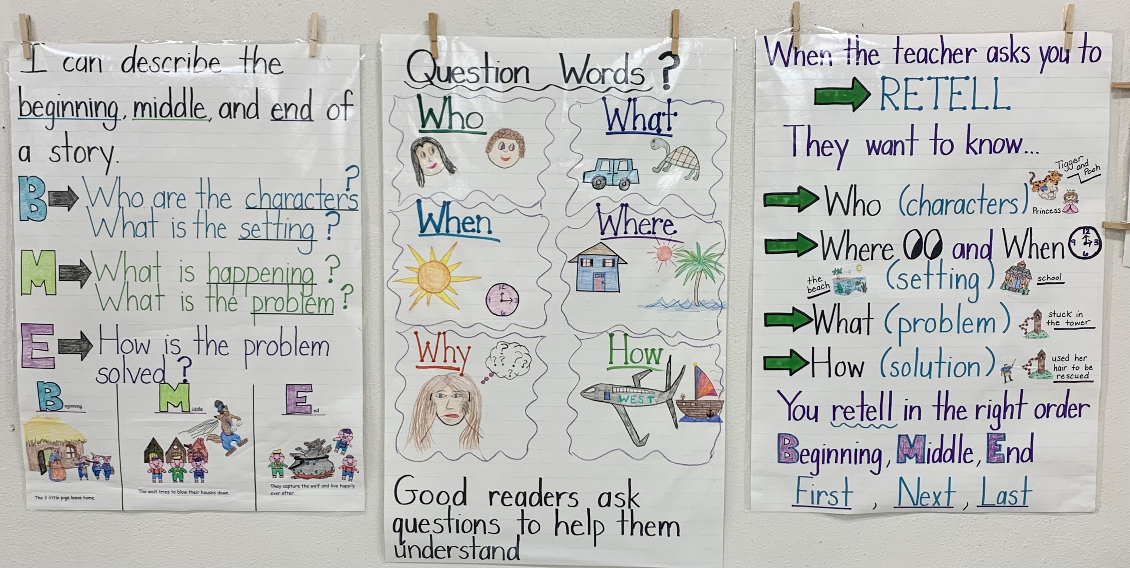
Leer gráficos de anclaje

Slide 32
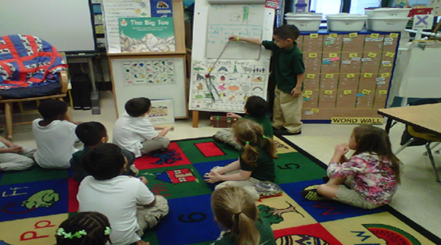
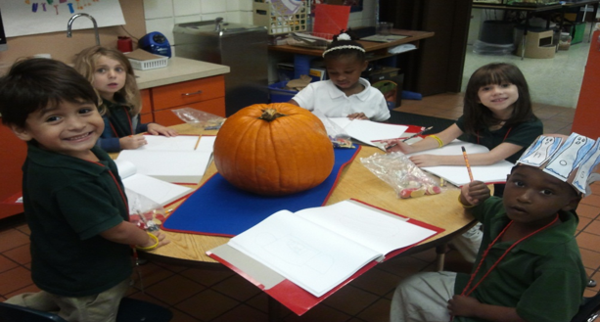
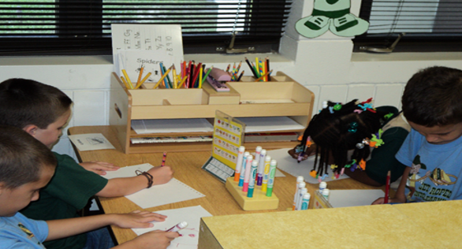
Escribiendo
Modelado
Compartido
Guiado
Independiente

Slide 33
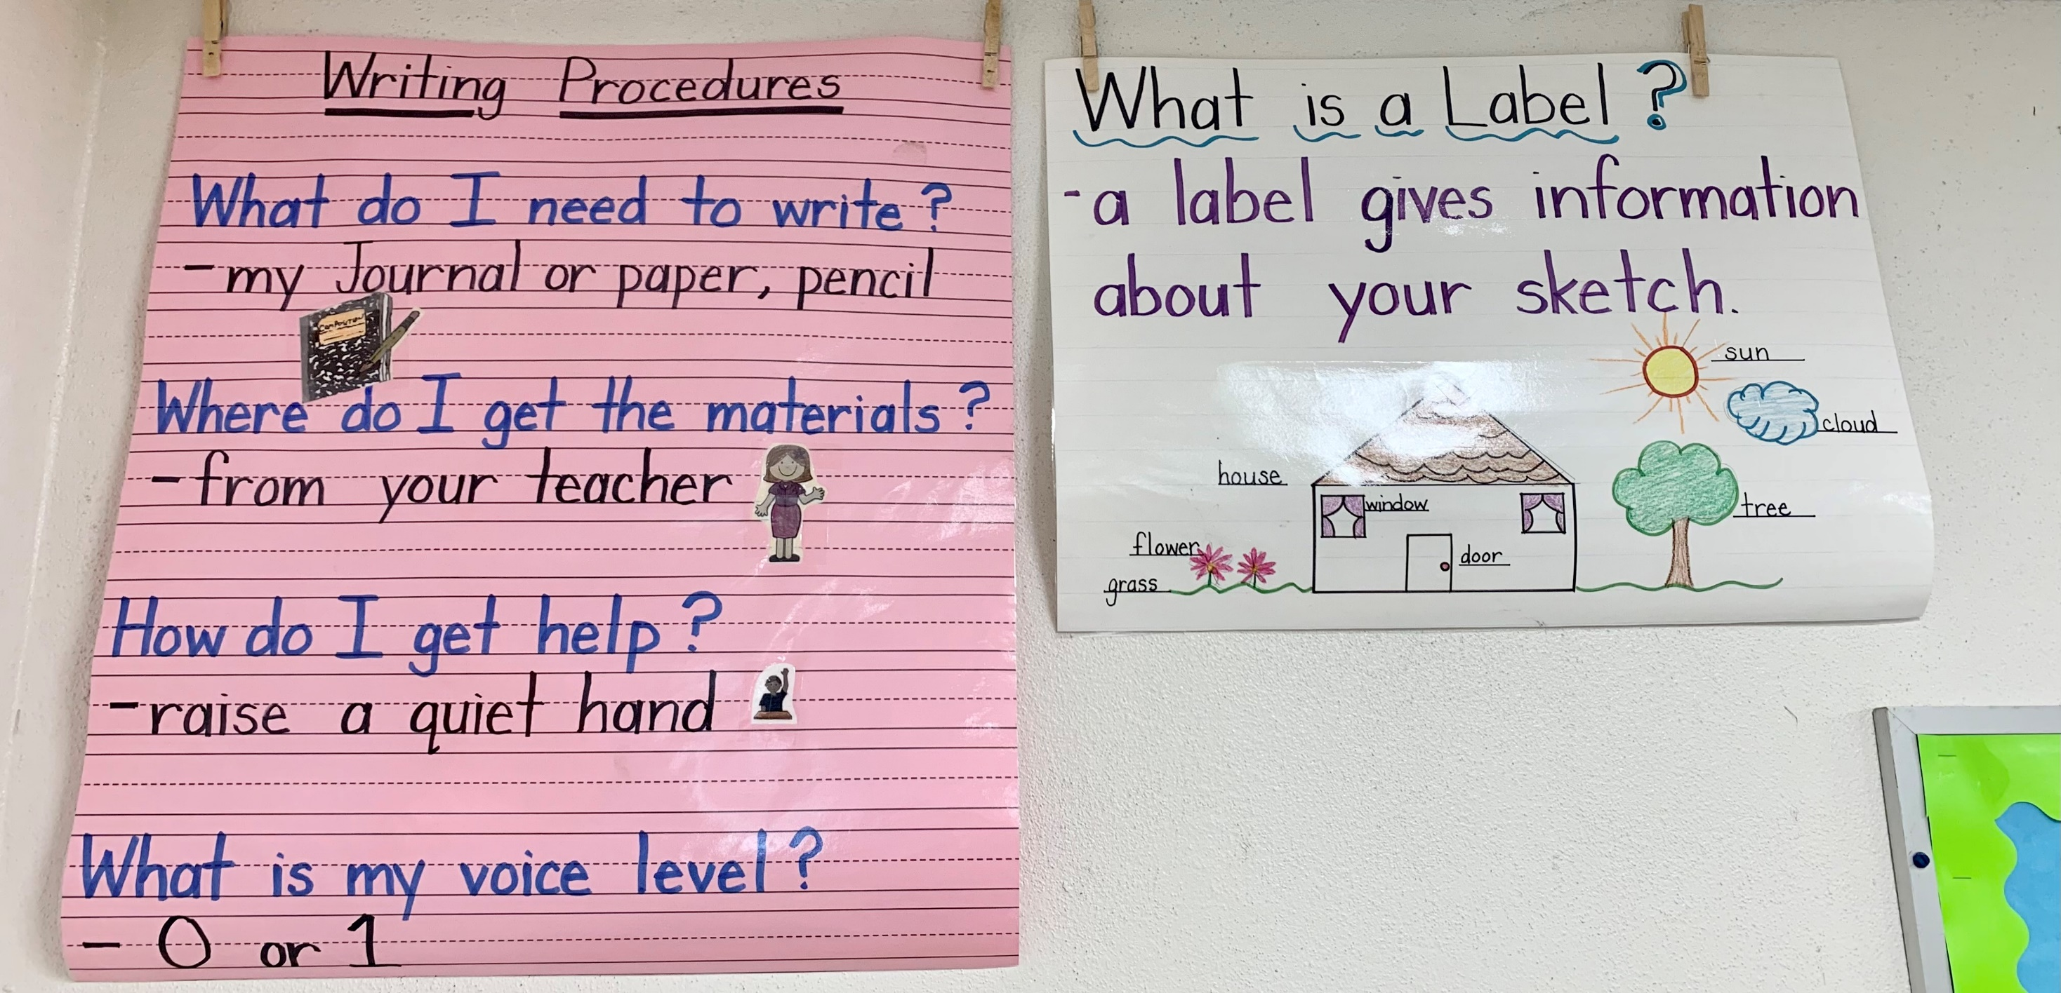
Escribir gráficos de ancla

Slide 34
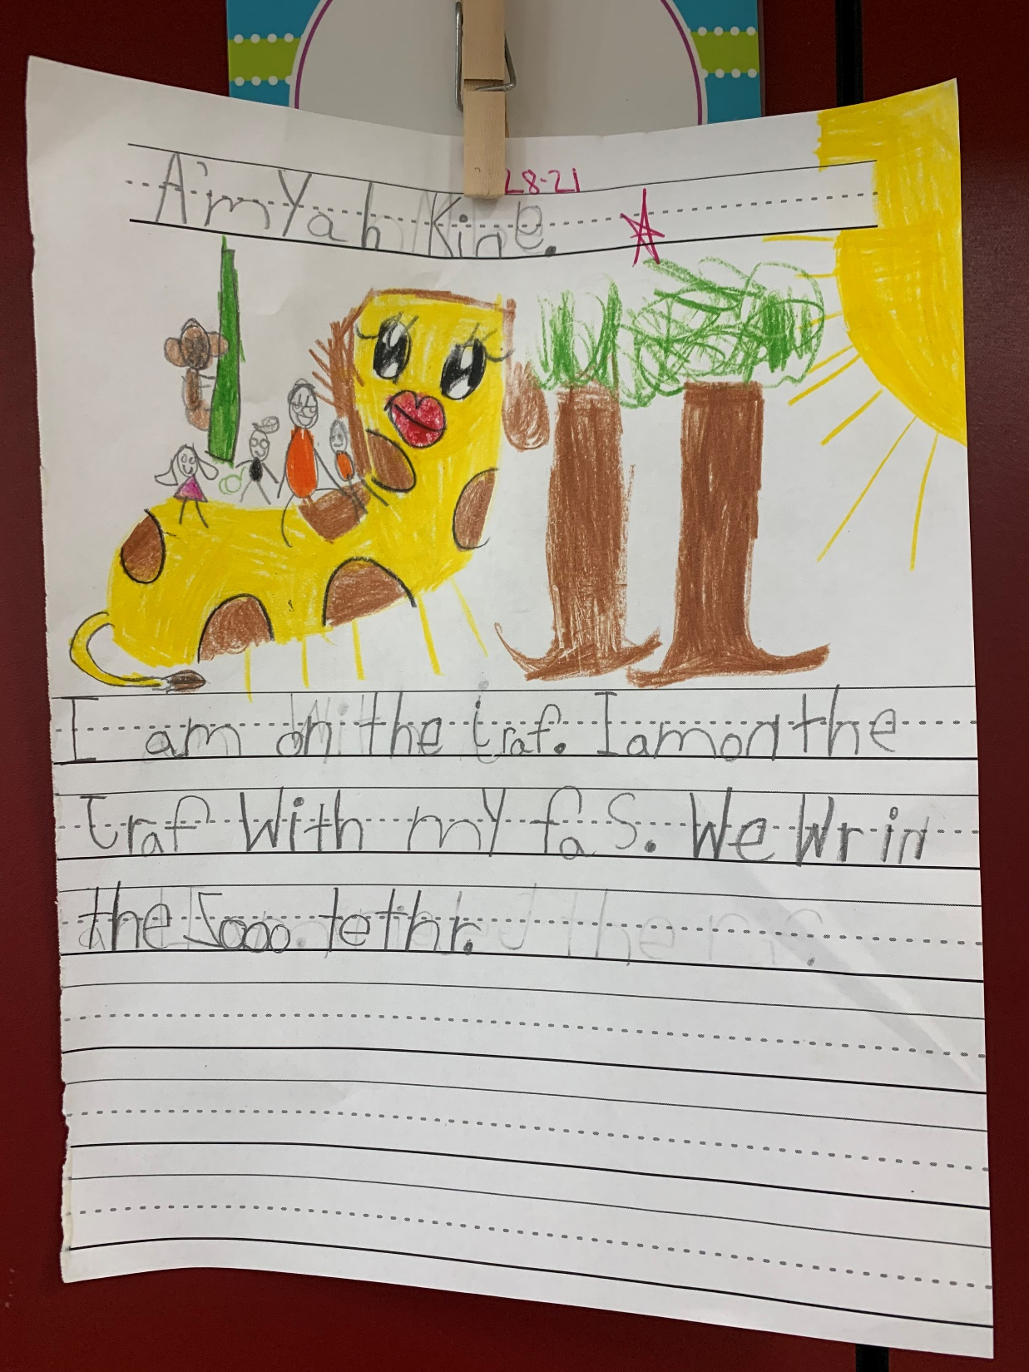
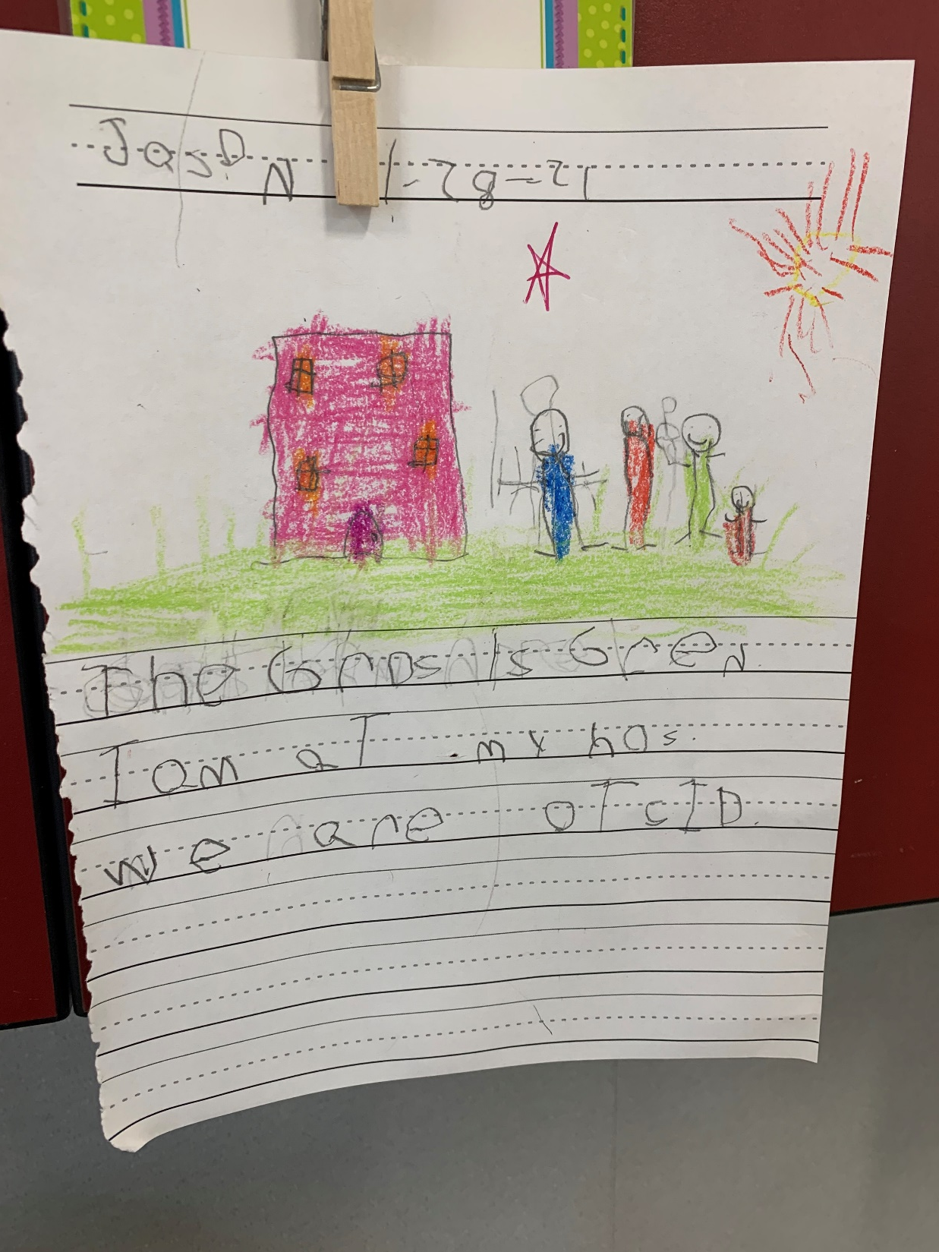
Muestras
de escritura

Slide 35
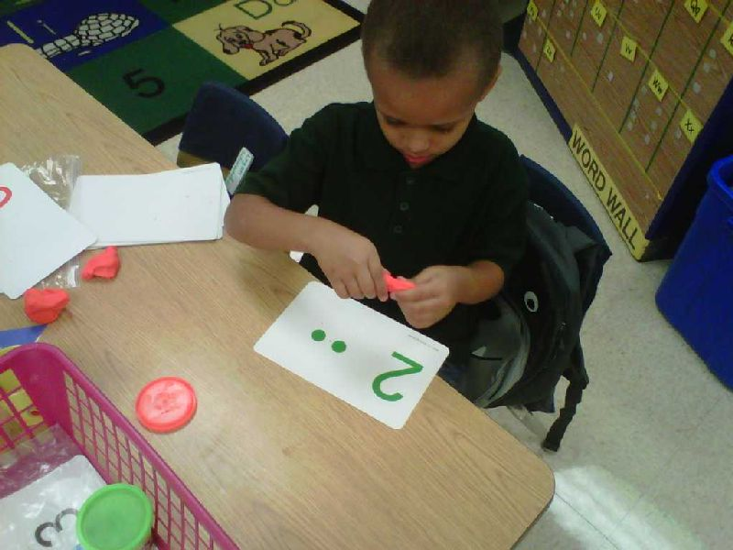
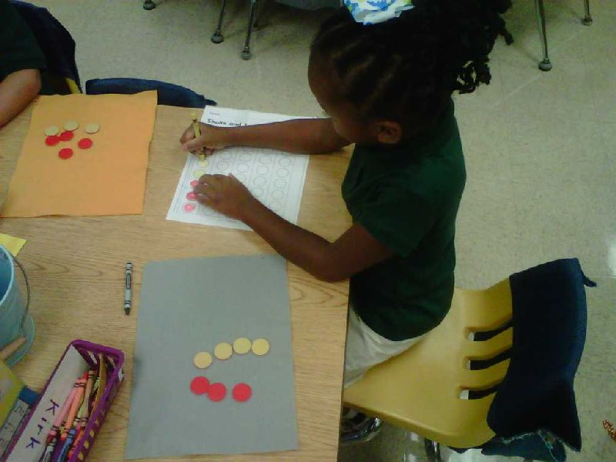
Matemáticas
Las manos en
actividades para
profundizar la comprensión

Slide 36
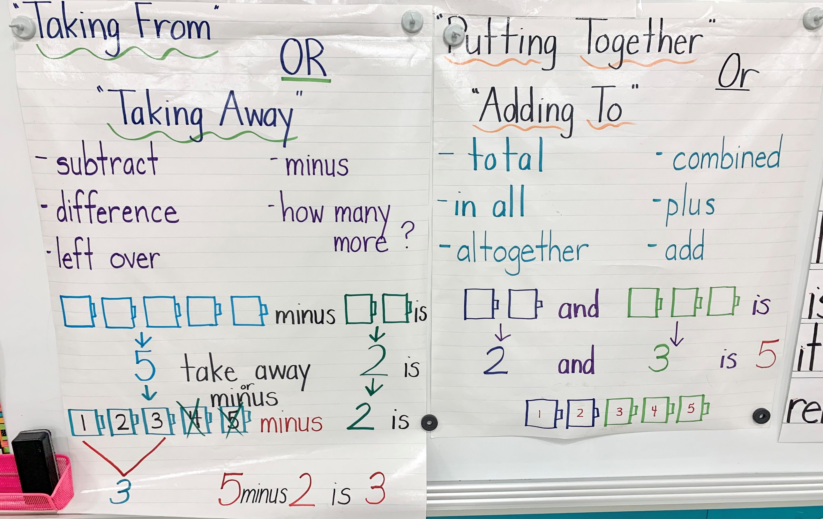
M
A
T
E
M
Á
T
I
C
A
S

Slide 37
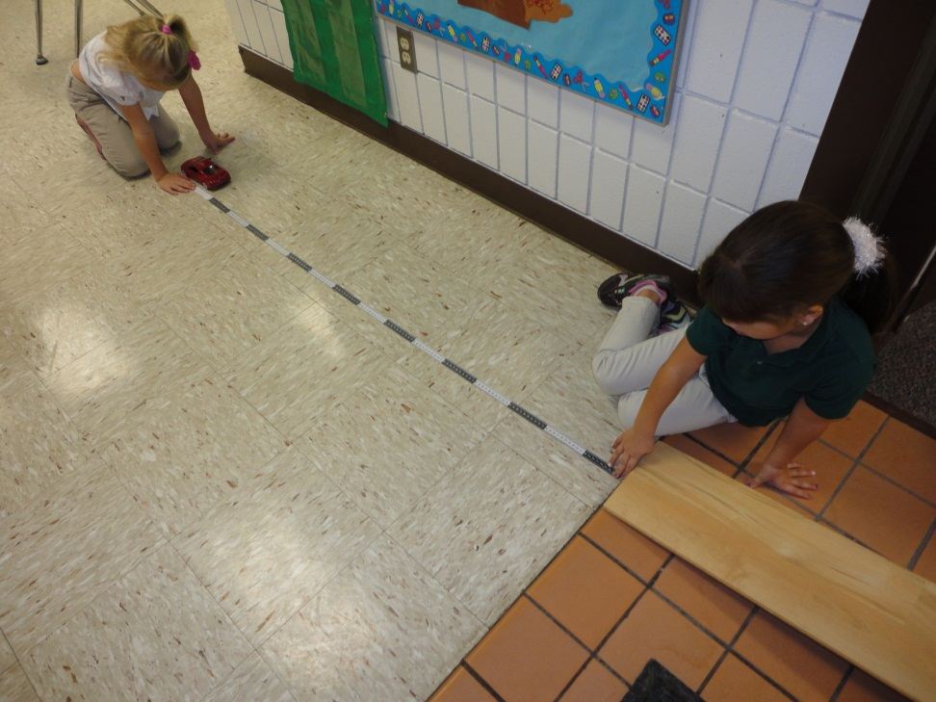
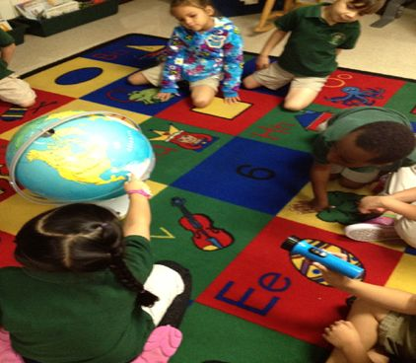
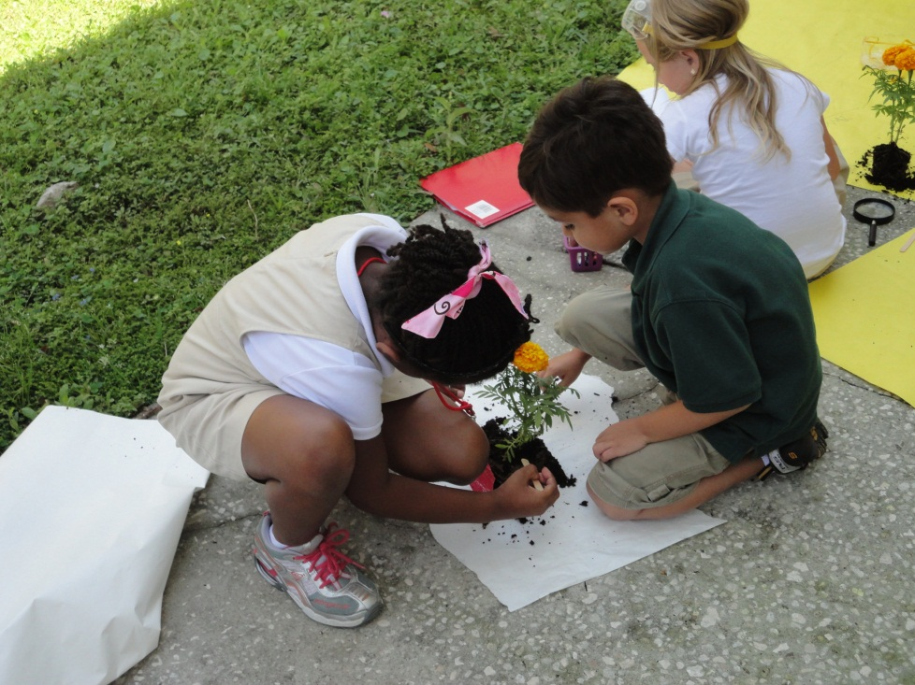
Ciencias
Observando usando los cinco sentidos
Actividades prácticas para una comprensión más profunda
Physical Science
Life Science
Earth Science

Slide 38
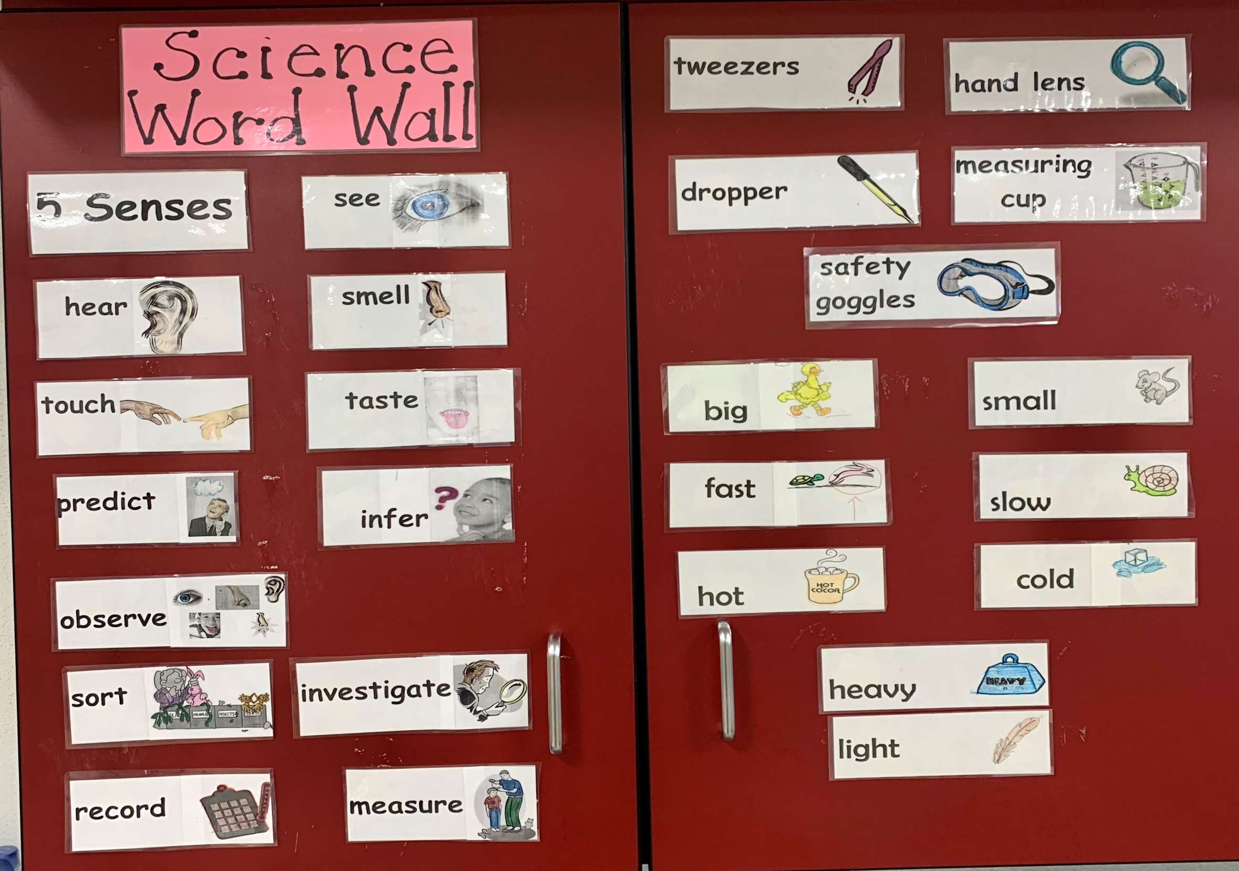
C
I
E
N
C
I
A
S

Slide 39
Ciencias Sociales
Calendarios, clima, días festivos y héroes estadounidenses
Reglas y leyes, buenos ciudadanos
Trabajos y dinero, deseos y necesidades, familias
Mapas y globos terráqueos, símbolos de América

Slide 40
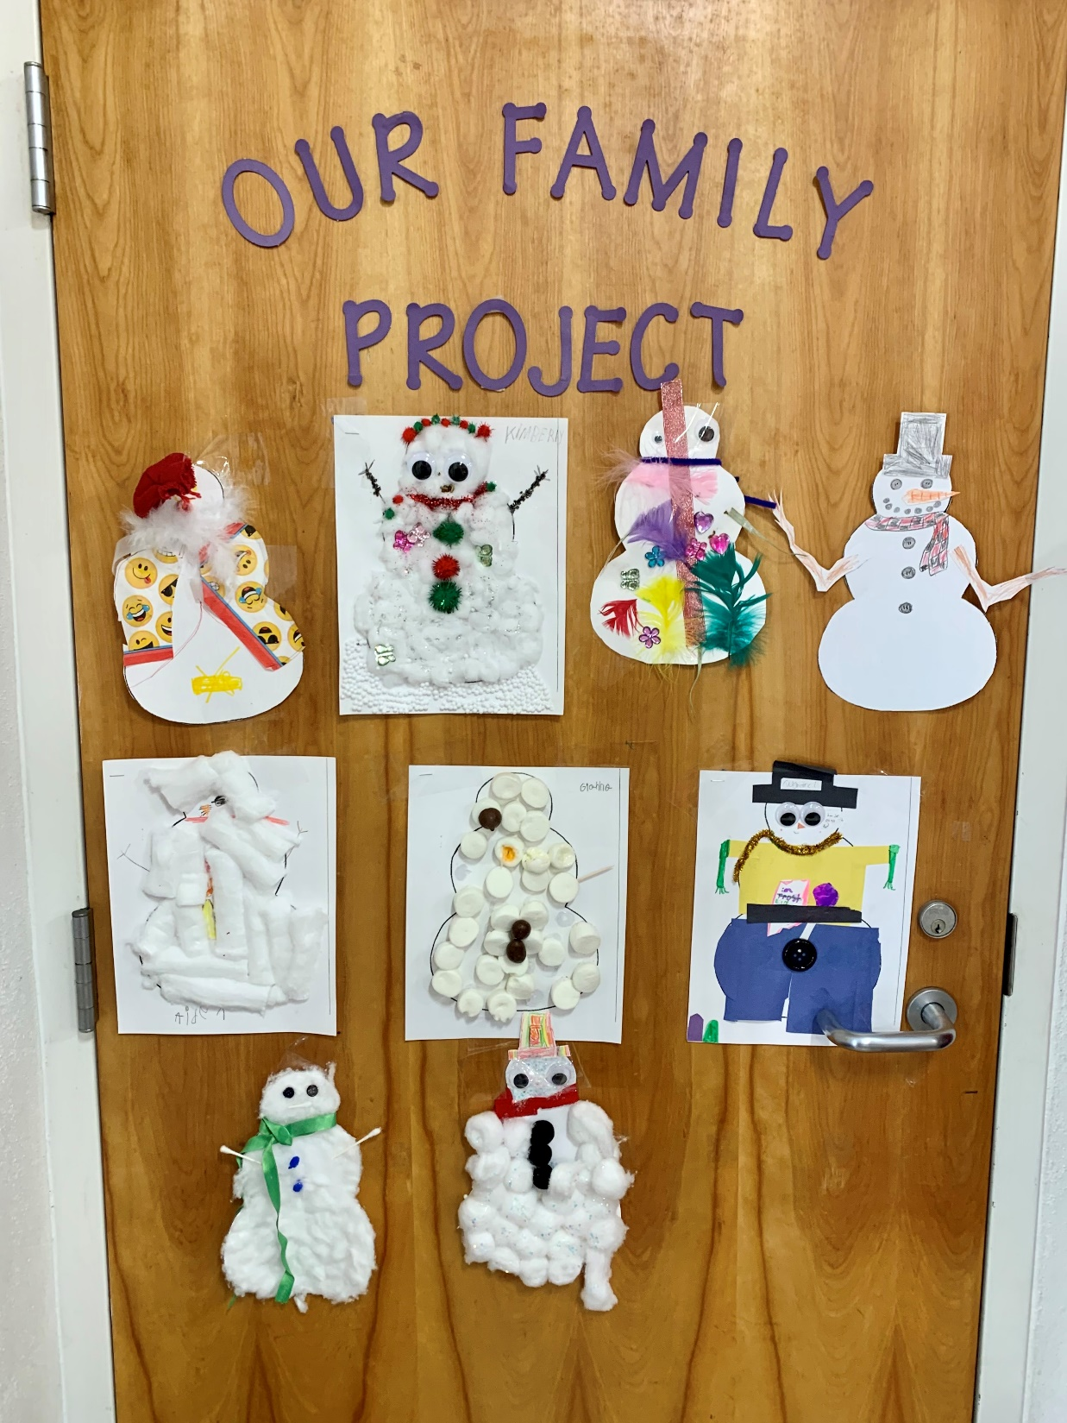
Social Studies
Participación familiar
proyectos en todo
el año.

Slide 41
Sra. Jolene - Enfermera de la escuela
Vacunas de entrada y exámenes físicos
Medicamentos
Nutrición
Dormir
Examen de audición y visión

Slide 42
Sr. Ranalli - Especialista de ESE Sr. Pérez - Habla / Lenguaje Sra. Polanco - Habla / Lenguaje Sra. Washington - Habla / Lenguaje Ms. Speech – Speech/Language
Búsqueda de niños (antes de que se registre el niño)
Screen & Evaluate (3-5 años) 813-837-7788
Dificultad para comprender el habla del niño.
El niño tiene dificultad para participar en el habla conversacional
El niño actualmente recibe servicios de habla y / o lenguaje (privado)
Proyecciones del habla
Proceso MTSS

Slide 43
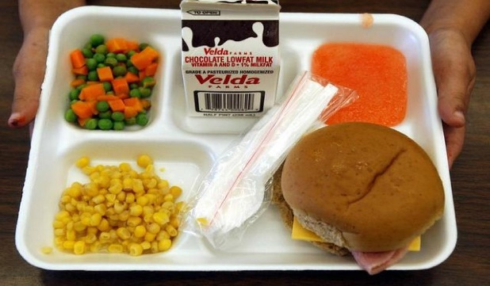
Sra. Medina - Gerente de comedor
Números de estudiantes (7 dígitos)
Desayuno Universal
Gratis para todos los estudiantes
Servido entre las 7:10 a.m. y las 7:40 a.m.
Almuerzo gratis y reducido
Formularios disponibles al registrarse / registro en línea disponibles
El precio actual del almuerzo es de $ 2.25 (los precios de 2021-2022 están sujetos a cambios)
Opciones de pago: el pago en línea está disponible
Registro de almuerzo en línea, haga clic a continuación.
Solicitud de almuerzo en línea

Slide 44
Sra. Irizarry: Programa para estudiantes del idioma inglés
Formulario SER - sección Encuesta sobre el idioma del hogar
Cribadores
Instrucción en grupos pequeños para niños que hablan otros idiomas

Slide 45
Sra. Miesner - Consejera de la escuela Sra. English - Consejera de la escuela Dr. Roth - Psicóloga de la escuela Sra. Fogle - Trabajadora social de la escuela Ms. Psychologist – School Psychologist
Plan de disciplina para toda la escuela
Servicios de orientación
Servicios de trabajo social
Servicios psicologicos

Slide 46
Hermanos menores y vecinos
Inicio
Head Start es un programa integral de desarrollo infantil financiado con fondos federales que abarca todos los aspectos del desarrollo y el aprendizaje de un niño. El programa atiende a niños de 3 a 4 años. La elegibilidad se basa en los ingresos.
https://www.sdhc.k12.fl.us/doc/2601/early-childhood-programs-and-kindergarten/head-start/hsapply/
Programa voluntario de prekindergarten de Florida (VPK)
Todos los niños de cuatro años de Florida tienen acceso a programas de prekindergarten gratuitos y de calidad.
5 años antes del 1 de septiembre o antes
https://www.sdhc.k12.fl.us/doc/list/early-childhood-programs-and-kindergarten/voluntary-prekindergarten/225-1241/
Notes:
Follow our Ready for Kindergarten monthly checklist to make sure your child is ready for Kindergarten!
https://hillsboroughschools.org/docs/00/00/24/24/CountdownKindergartenChecklist.pdf

Slide 47
Programa de verano VPK
Programa de verano GRATUITO para asegurar el jardín de infantes
disponibilidad (fechas y horas por determinar)
Aproximadamente 20 sitios en todo el distrito
(debería estar disponible a finales de febrero / principios de marzo)
Requisitos de registro: prueba de nacimiento, prueba de residencia y
registro de tiro
El registro en los sitios VPK abiertos durante el verano comienza en
mayo de 2021
El niño debe ser elegible para comenzar el jardín de infantes en agosto
de 2021
(5 años antes del 1 de septiembre de 2021)
Es posible que el niño no haya asistido a un programa VPK durante el
año escolarrogam
Línea directa de VPK: 813-272-4840

Slide 48
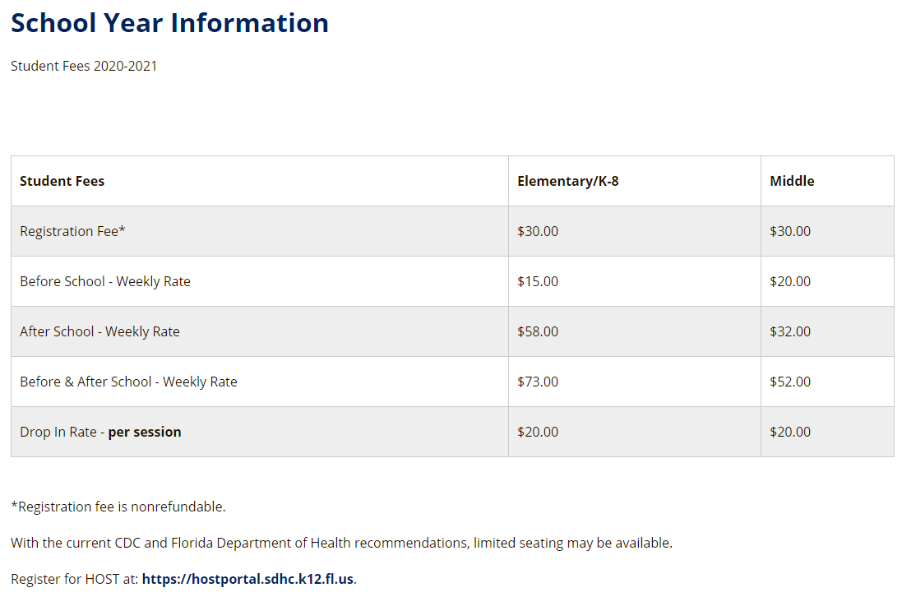
HOST
813-744-8941 Ext. 3
No puede registrarse en HOST hasta que su hijo tenga un número de identificación de distrito de 7 dígitos

Slide 49
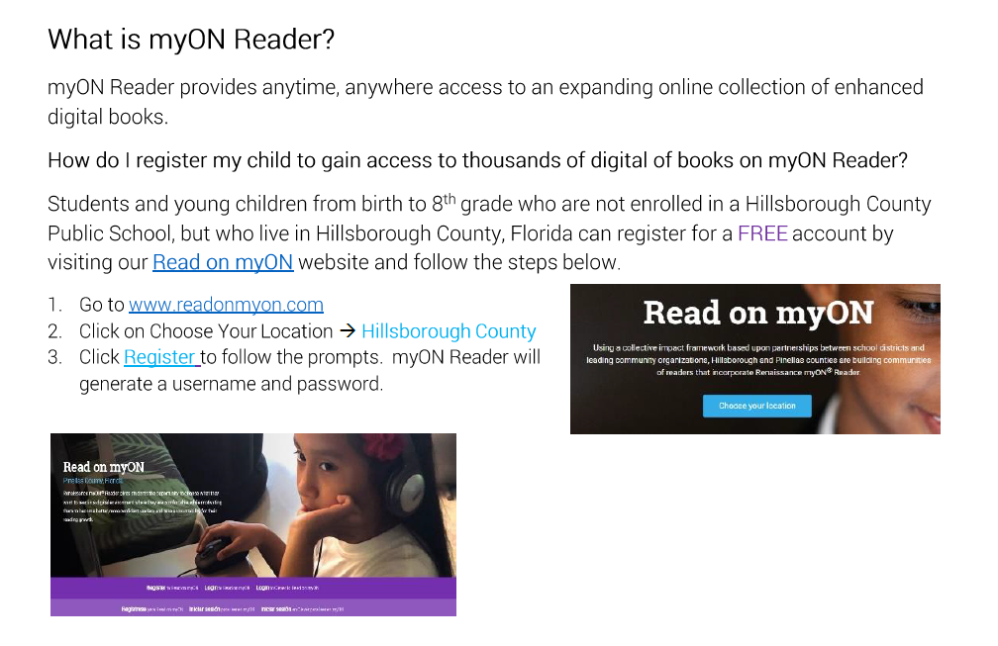
¡Cuenta myON gratis!

Slide 50
Vroom - ¡Aplicación GRATIS!
Vroom es una aplicación que ayuda a los padres ocupados a aprovechar al máximo el tiempo que tienen. Convierta los momentos divertidos y cotidianos en momentos de desarrollo del cerebro de su hijo.
http://www.joinvroom.org/

Slide 51
Preguntas y respuestas
Notes:
The READY FREDDY ™ logo and trademark is owned by the University of Pittsburgh Office of Child Development, and is being used under license. ReadyFreddy.org

Slide 52
¡Hagamos un recorrido virtual!
Notes:
© Copyright Showeet.com

